Slide 1
L'Europe et sa place sur la scène géopolitique mondiale : Quel futur ?

Slide 2
I-La construction européenne et les institutions II-Le problème européen III-Le potentiel de la puissance européenne

Slide 3
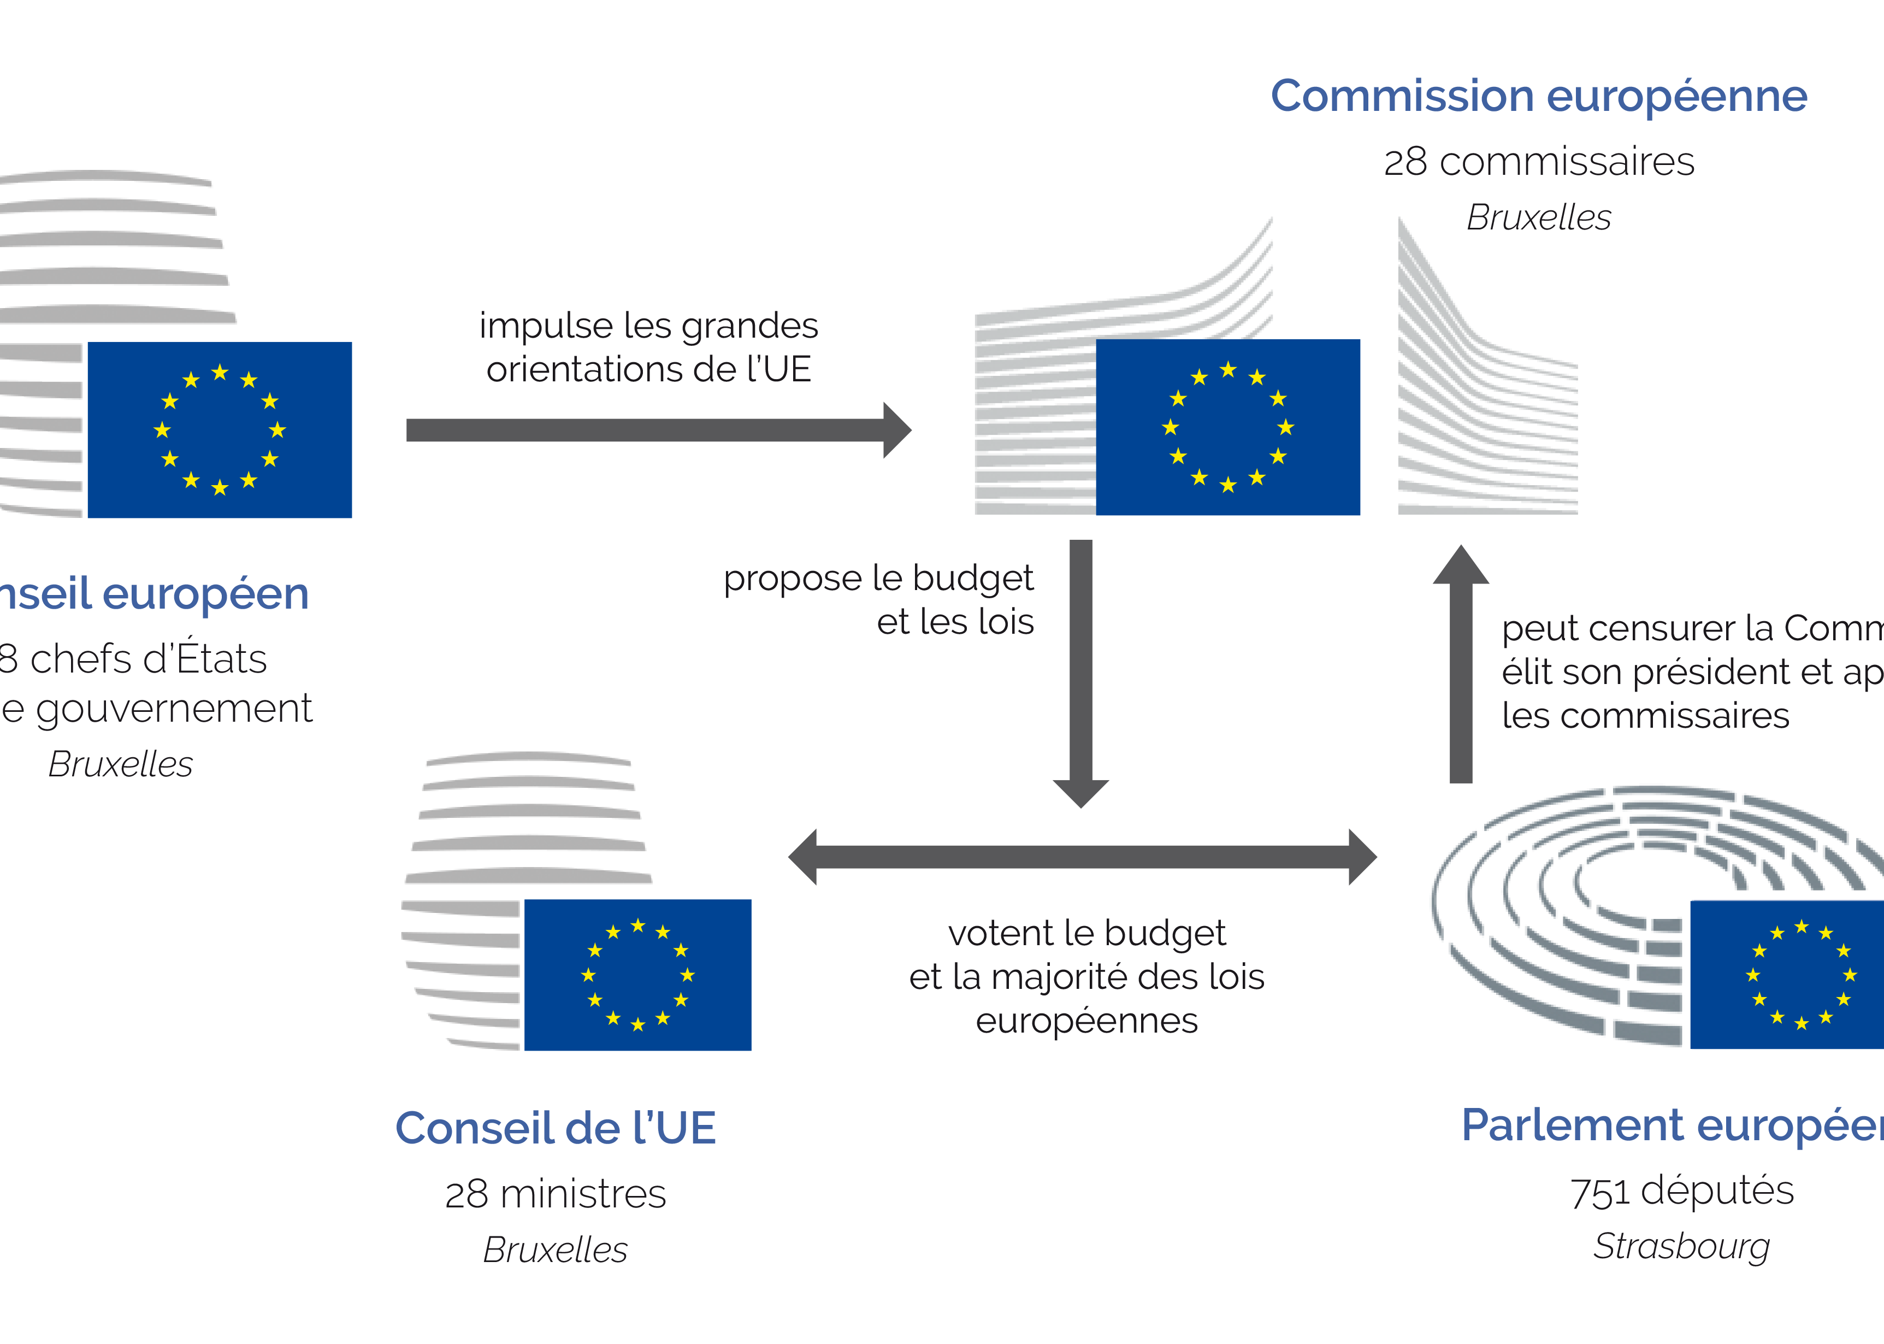
I-A/Les institutions européennes

Slide 4
I-B/La construction européenne

Slide 5
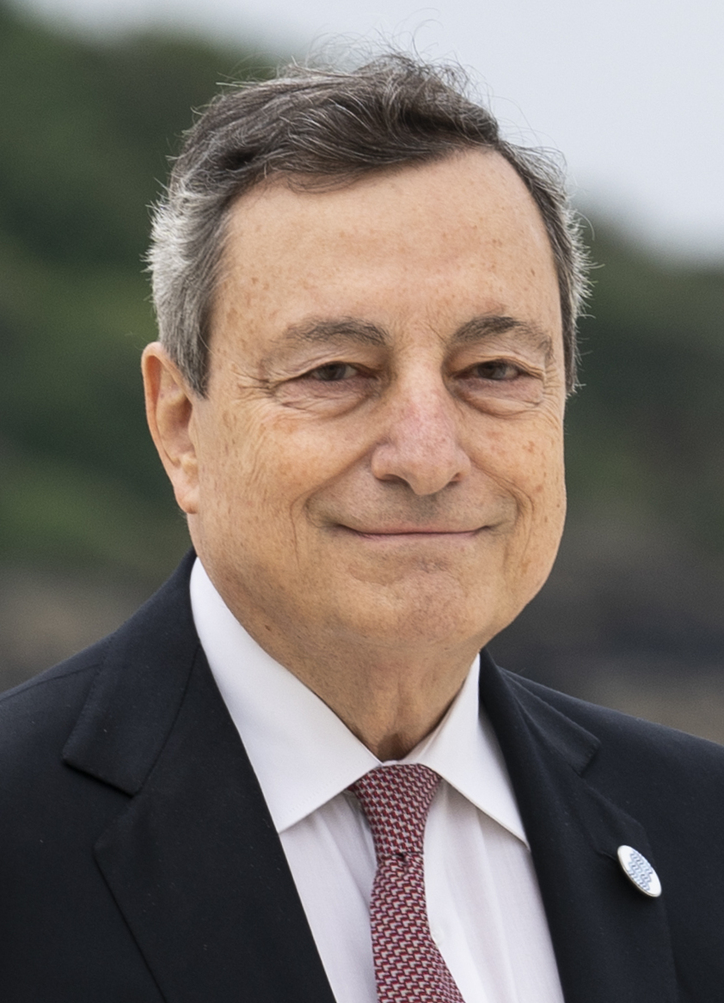
II-A/Les disfonctionnements de l'Union Européenne et ses causes
Complexité de la réglementation et de la bureaucratie
Manque de coordination des politiques industrielles et économiques
Manque d'investissements dans les secteurs innovants et les énergies renouvelables
Dépendances problématiques
Mario Draghi

Slide 6
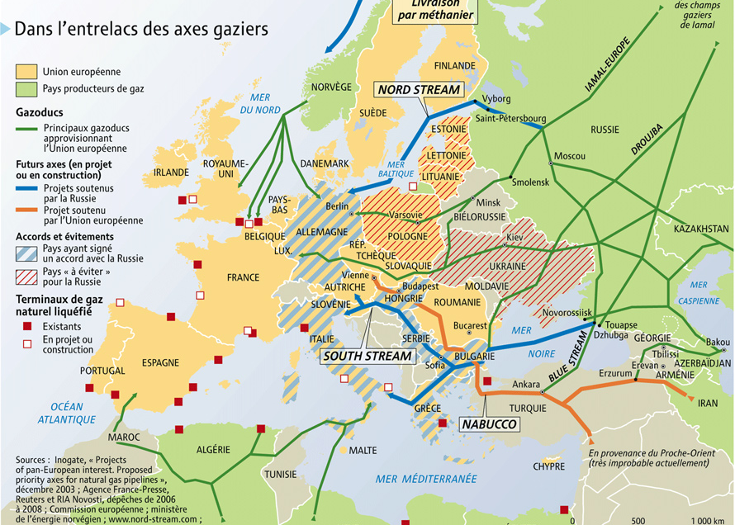

Slide 7
II-B/Un comparatif alarmant

Slide 8
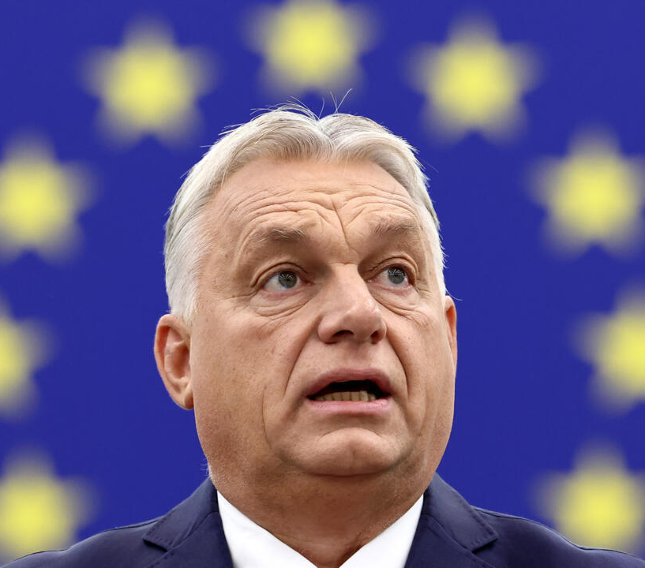
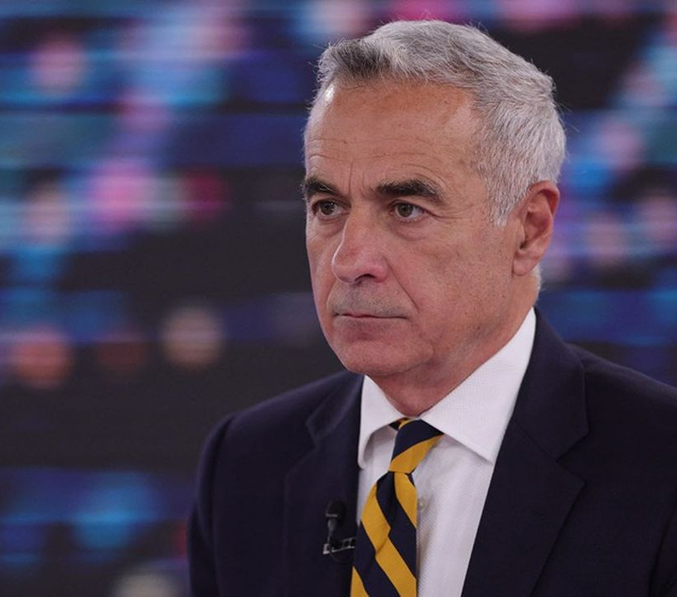
II-C/Euroscepticisme et ingérence
Viktor Orban
Câlin Georgescu

Slide 9
III-A/L'Europe, un continent encore prometteur

Slide 10
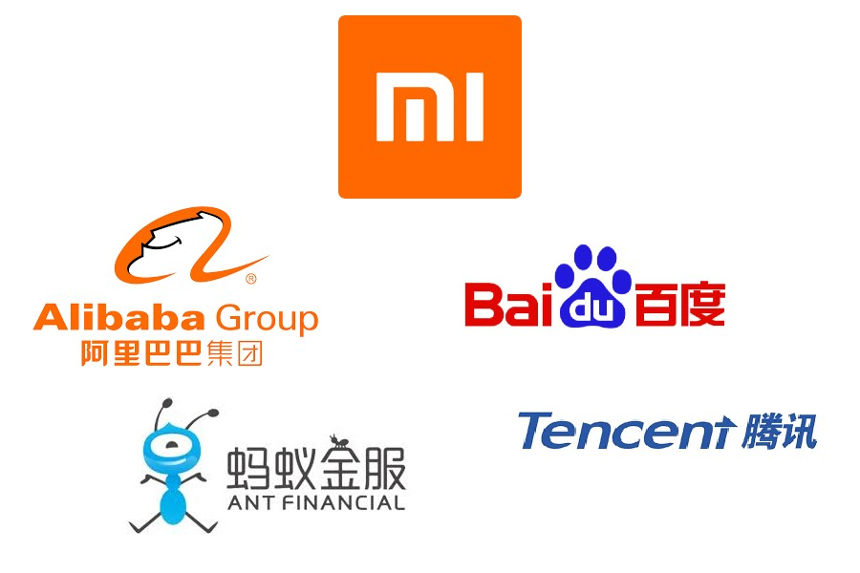
III-B/Quelles solutions

Slide 11
SOURCES
Rapport Draghi sur la compétitivité de l'UE : un électrochoc pour l'Europe ? | 28 minutes | ARTE
Union européenne : un penchant vers l'est ? | Le dessous des cartes | ARTE
L'UE face aux crises - Le dessous des cartes | ARTE
Site de la commission européenne : https://commission.europa.eu/topics/eu-competitiveness/draghi-report_en#paragraph_47059
INSEE : https://www.insee.fr/fr/outil-interactif/5367857/europe/40_SOC/42_EFC/42I_FigureE1#:~:text=En%202023%2C%20le%20taux%20des,Union%20europ%C3%A9enne%20%C3%A0%2027%20pays.
Wikipédia : https://fr.wikipedia.org/wiki/Mario_Draghi
Le Monde : https://www.lemonde.fr/international/article/2025/03/13/enquete-pour-corruption-au-parlement-europeen-perquisitions-en-belgique-et-au-portugal_6580304_3210.html
Toute l'Europe : https://www.touteleurope.eu/vie-politique-des-etats-membres/carte-quels-sont-les-pays-d-europe-gouvernes-par-l-extreme-droite/

